Slide 1

Vita Software

Slide 2
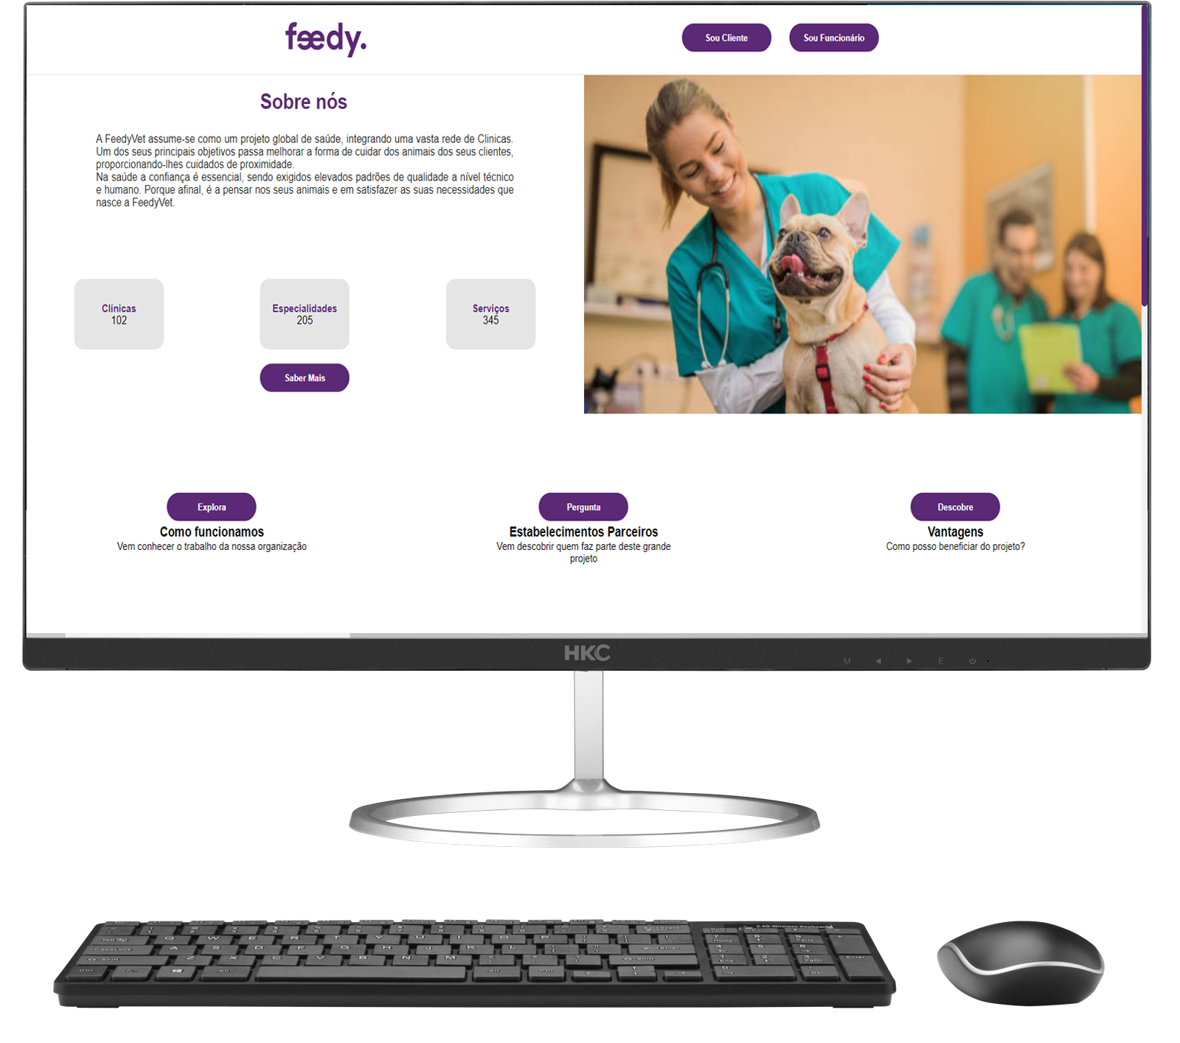
O que é a Feedy?
Ideia
Origem
Metas

Slide 3

Funcionalidades
Serviços
Perfis
Loja online
Lembretes

Slide 4

Funcionalidades
Estabelecimento
Serviços
Dados
Funcionários
Rentabilização

Slide 5

Vantagens e Benefícios

Slide 6


Rentabilização

Slide 7



Implementação

Slide 8
Membros constituintes da Vita Software
Nuno Veloso (10411) – Team Developer
Pedro Simões (21140) – Product Owner
Gonçalo Cunha (21145) – Team Developer
Duarte Melo (21149) – Scrum Master
João Apresentação (21152) – Team Developer

